Slide 1
Les politiques du logement à Bruxelles
Daniel FASTENAKEL

Slide 2
Années 60, début 70 : Bruxellisation
• Grandes luttes urbaines (Marolles, Quartier Nord)
• Construction de tours de logement sociaux

Slide 3
Mi ’70, mi ’80
• Taudisation
• Lois de blocage
• 1984 : loi Gol
• Logement social en déshérence :
loyers bas et clientélisme

Slide 4
Fin des années ’80 – années 90
Régionalisation en 1989
Reprise en main du logement social (Didier Gosuin)
Hausses de loyers dans le logement privé
Loi Wathelet sur les résidences principales en ‘91

Slide 5
De 2000 à nos jours
2002 : création du CCL
Adoption du Code du Logement Bruxellois qui consacre le droit au logement
Plans logement pour la construction de logements sociaux et moyens
Malgré tout la pénurie s’accentue : 40.000 familles sur les listes d’attente des logements sociaux
Diversification des politiques sociales du logement

Slide 6
Suite
Timide apparition de l’allocation-loyer
Dangers de la généralisation sans …
Encadrement des loyers
Déséquilibre de l’offre et de la demande pour les logements de faible confort (tableau de l’Observatoire des loyers)

Slide 7
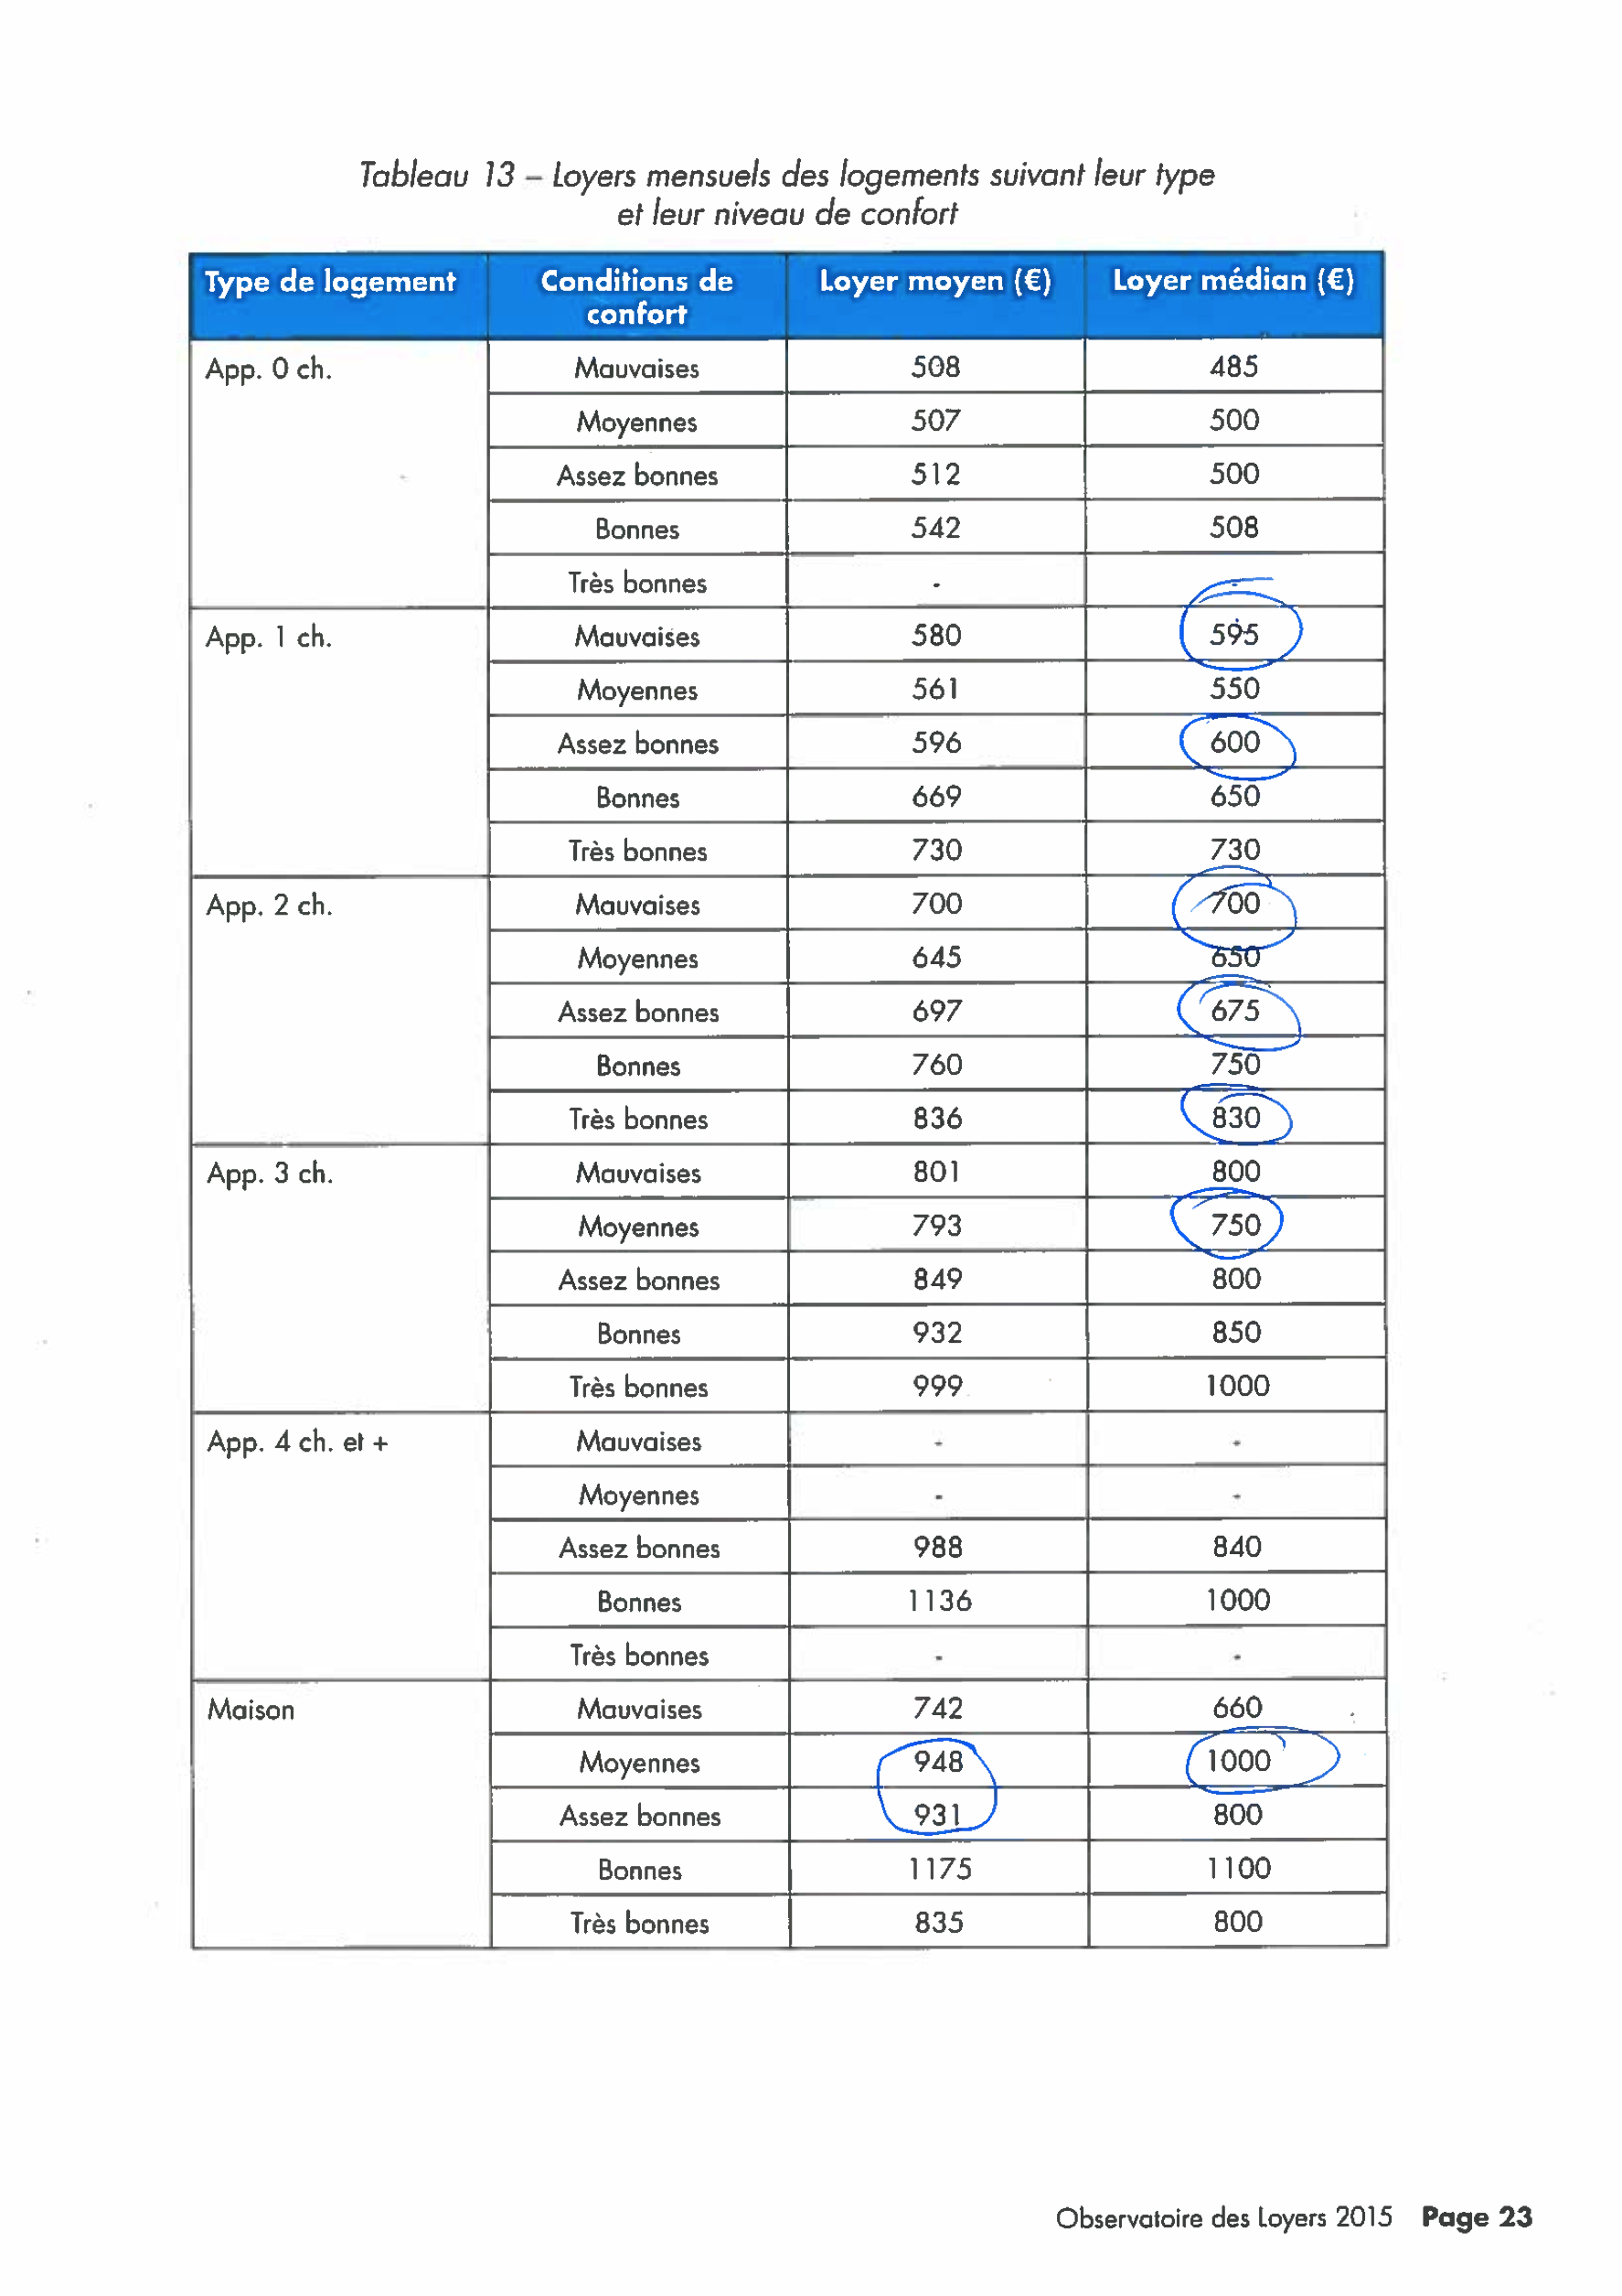

Slide 8
Corriger les situations abusives
Nécessité d’une intervention publique pour protéger les locataires les plus vulnérables
Réponse du Gouvernement bruxellois : la grille indicative de loyers
Limites et opportunités
Proposition du CESRB : les Commissions Paritaires Locatives

Slide 9
Vers un droit au logement effectif ?
Couplage grille indicative et commissions paritaires locatives
Évolution de la grille sur des critères non-spéculatifs
Elargissement de l’allocation-loyer

Slide 10
Pour un vrai débat parlementaire
Un consensus large a été obtenu dans la société civile, au-delà des clivages traditionnels. Seules les organisations de propriétaires rechignent à modifier la situation actuelle. Peut-on rêver d’un débat parlementaire qui dépasse le classique conflit majorité-opposition pour travailler dans l’intérêt des milliers de mal logés à Bruxelles ?

